Slide 1








Scenario
Notes:
Thứ tự đi như thế nào để đi đến nhà 3 người với tuyết đường tốt nhất,

Slide 2

Scenario
Best Order ?
Notes:
Thứ tự đi như thế nào để đi đến nhà 3 người với tuyết đường tốt nhất,

Slide 3




Problem
Google Map
Search > 2 points
Bus Map

Slide 4

Solution
2 points
Street Route
Notes:
The system allow search motorbike route thought some locations (from two to four) on the mobile application and suggest optimal paths.

Slide 5
Solution
> 2 points
2 points
Street Route
Notes:
The system allow search motorbike route thought some locations (from two to four) on the mobile application and suggest optimal paths.

Slide 6
Solution
> 2 points
2 points
> 2 points optimize
Street Route
Notes:
The system allow search motorbike route thought some locations (from two to four) on the mobile application and suggest optimal paths.

Slide 7
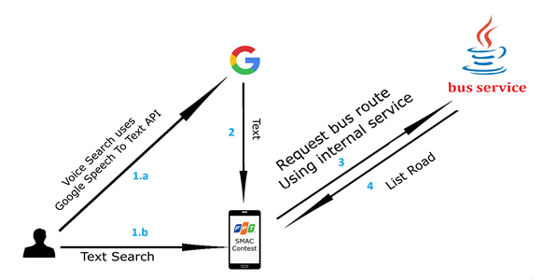
Architecture
Notes:
Tôi xin trình bày về kiến trúc….và thứ tự hệ thống hoạt động.
Thứ nhất chúng ta có thể search đường đi bằng giọng nói hoặc là bằng text.
Nếu bằng giọng nói thì sẽ gửi lên google API và trả về địa chỉ dạng text.
Tiếp tục hệ thống sẽ gửi request lên bus service do chúng tôi hiện thực sẽ trả về list của các result.
Tiếp tục hệ thống sẽ gửi requesst lên FPT service để lấy các file hướng dẫn đường ở dạng audio.
Tiếp tục hệ thống sẽ treaminze dữ liệu qua lại giữa wear và mobile
Người sử dụng có thể sử dụng chức năng giọng nói gửi lên google API trả về text hoặc là search bằng text.
Sau đó gửi

Slide 8
Algorithm
Notes:
Thuật toán sẽ liệt kê hết tất cả các trường hợp có thể gửi lên google API…sau đó xử lý nhưng kết quả đó để chọn ra đường đi tốt nhất.

Slide 9
Algorithm
Start | Middle 1 | Middle 2 | End
Ngoan | Nam | Quy | Thao
Ngoan | Quy | Nam | Thao
Ngoan | Thao | Quy | Nam
Ngoan | Quy | Thao | Nam
Ngoan | Nam | Thao | Quy
Ngoan | Thao | Nam | Quy
Notes:
Thuật toán sẽ liệt kê hết tất cả các trường hợp có thể gửi lên google API…sau đó xử lý nhưng kết quả đó để chọn ra đường đi tốt nhất.

Slide 10
Best Result
55
53
104
Notes:
Để hiển thị đường đi tốt nhất này..chúng tôi tạo ra một class step để chứa các hướng dẫn.. Và một leg. Để chứa kết quả đường đi của 2 điểm.

Slide 11
Demo four points optimize
Start location: Bến xe quận 8
First middle location: 280 Nguyễn Đình Chiểu
Second middle location: VinCom Lê Thánh Tôn
End location: Công Viên Tao Đàn
Notes:
Chúng tôi sẽ bắt đầu demo 4 điểm xe máy tối ưu với thứ tự các điểm như trình bày:
(bật thiệt bị demo)

